Slide 1


Python Практика. Task manager. Рефакторинг кода.
Advanced Python. Lesson 12

Slide 2







ПРЕПОДАВАТЕЛЬ
Игорь
Стурейко
Teamlead, главный инженер проекта,
Физический факультет МГУ, PhD теоретическая физика
Опыт:
Более 20 лет занимаюсь прикладной математикой и мат.моделированием
(Data Scientist) (Python, С++)
Анализ временных рядов, эволюционное развитие сложных систем, финансовые модели
Telegram:@stureiko
LinkedIn: igor-stureiko

Slide 3
Правила занятия
Камера должна быть включена на протяжении всего занятия.
Организационные вопросы по обучению решаются с кураторами, а не на тематических занятиях.
Вести себя уважительно и этично по отношению к остальным участникам занятия.
Во время занятия будут интерактивные задания, будьте готовы взаимодействовать с другими участниками, демонстрировать рабочий экран.

Slide 4



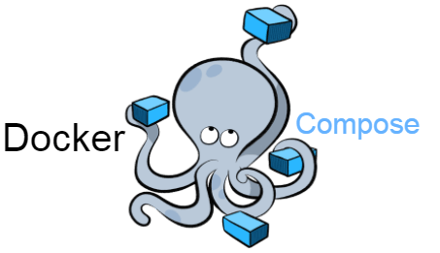




Карта курса
Intro
Core Python
Advanced Python
Docker и Docker Compose
Django and Databases
Microservices и API
Final Team Project
Нейросети для backend-проектов. Deep ML

Slide 5

Карта модуля
1
Введение в ООП
11
Библиотека JSON Python
12
Проектный урок. Написание Task Tracker. Часть 2
13
Написание CRUD-запросов
20
Проектный урок: Программа для изучения иностранных языков

Slide 6
ПЛАН
ЗАНЯТИЯ
Разработать консольное приложение – трекер задач
Понять что такое рефакторинг кода и зачем это нужно
Понять что такое шаблоны проектирования и как их применять
Выявить недостатки текущего проекта
Внести доработки в код проекта

Slide 7
Рефаторинг

Slide 8
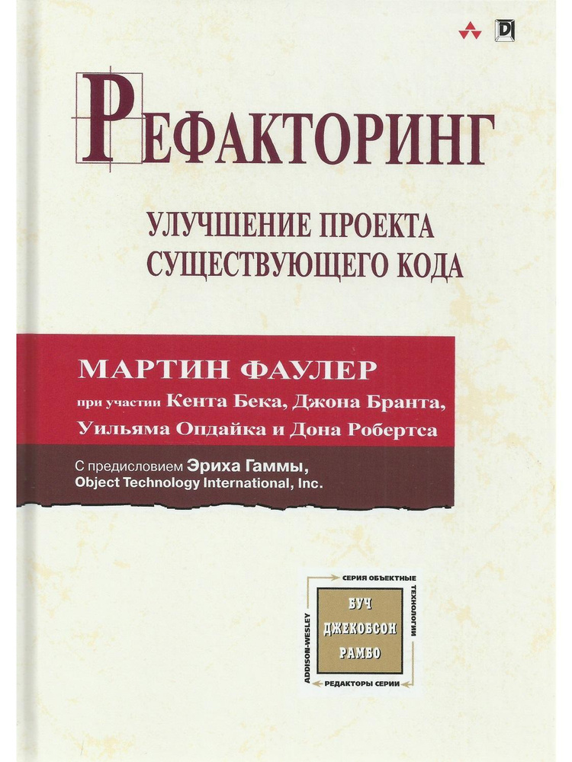


Рефакторинг
Рефакторинг - это процесс изменения программного проекта, в ходе которо­го внешнее поведение кода остается неизменным при усовершенствовании его внутренней структуры.
Это систематизированный способ очистки кода, минимизирующий возможность появления новых ошибок.
@ Мартин Фаулер
https://refactoring.guru

Slide 9
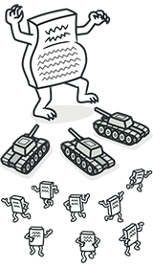
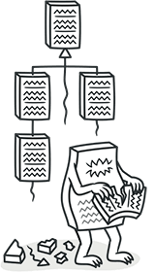

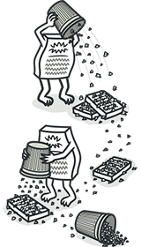
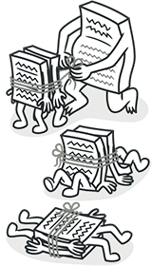
Рефакторинг – запахи кода
Раздувальщики представляют код, методы и классы, которые раздулись до таких больших размеров, что с ними стало невозможно эффективно работать.
Нарушители объектно-ориентированного дизайна представляют код реализующий неполное или неправильное использование возможностей объектно-ориентированного программирования.
Утяжелители изменений при необходимости что-то поменять в одном месте программы, вам приходится вносить множество изменений в других местах
Замусориватели являют собой что-то бесполезное и лишнее, от чего можно было бы избавиться, сделав код чище, эффективней и проще для понимания
Опутыватели связями приводят к избыточной связанности между классами, либо показывают, что бывает, если тесная связанность заменяется постоянным делегированием

Slide 10

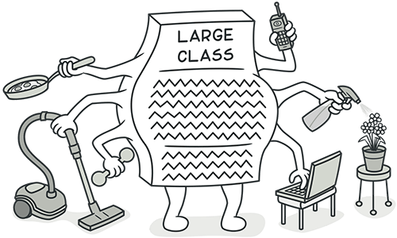
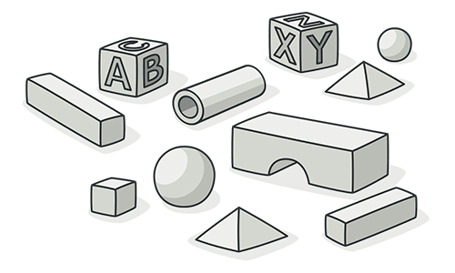
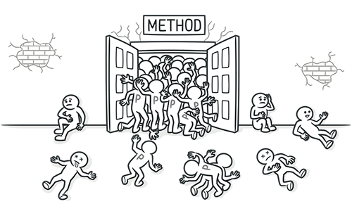
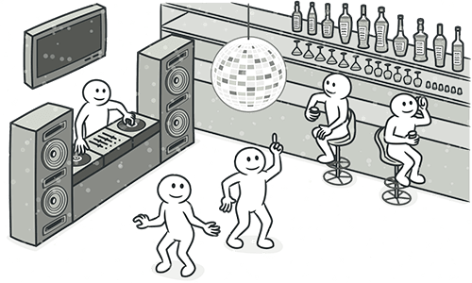
Рефакторинг – Раздувальщик
Раздувальщики представляют код, методы и классы, которые раздулись до таких больших размеров, что с ними стало невозможно эффективно работать. Все эти запахи зачастую не появляются сразу, а нарастают в процессе эволюции программы (особенно когда никто не пытается бороться с ними).
Длинный метод
Длина метода более десяти строк должна начинать вас беспокоить.
Большой класс
Класс содержит множество полей/методов/строк кода.
Одержимость элементарными типами
Использование элементарных типов вместо маленьких объектов для небольших задач
Длинный список параметров
Количество параметров метода больше трёх-четырёх.
Группы данных
В разных частях кода встречаются одинаковые группы переменных

Slide 11
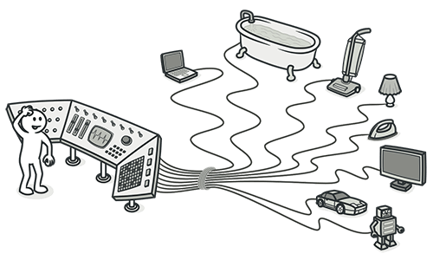
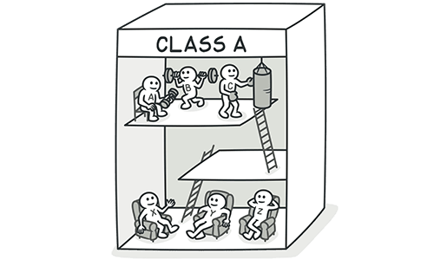
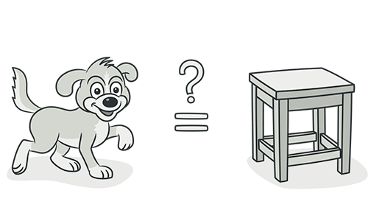
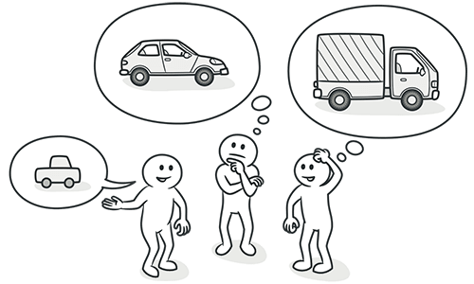
Рефакторинг – Нарушители ОО дизайна
являют собой неполное или неправильное использование возможностей объектно-ориентированного программирования.
Операторы switch
Как правило, заметив блок switch, следует подумать о полиморфизме.
Временное поле
поля, которые нужны только при определённых обстоятельствах.
Отказ от наследства
подкласс использует лишь малую часть унаследованных методов и свойств суперкласса, это является признаком неправильной иерархии.
Альтернативные классы с разными интерфейсами
Два класса выполняют одинаковые функции, но имеют разные названия методов.

Slide 12
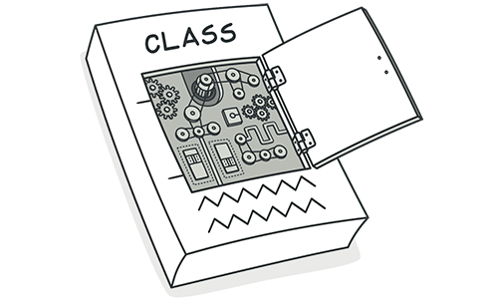
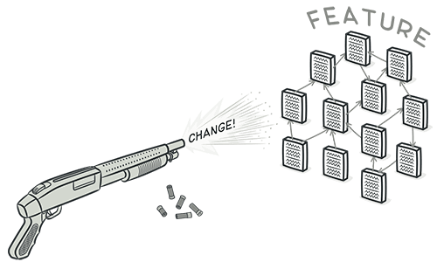
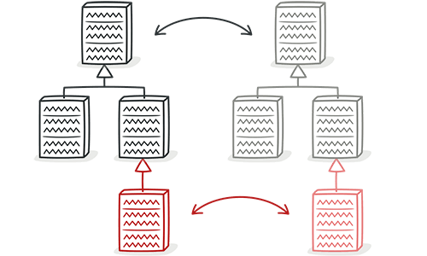
Рефакторинг – Утяжелители изменений
приводят к тому, что при необходимости что-то поменять в одном месте программы, вам приходится вносить множество изменений в других местах. Это серьезно осложняет и удорожает развитие программы.
Расходящиеся модификации
При внесении изменений в класс приходится изменять большое число различных методов.
Стрельба дробью
При выполнении любых модификаций приходится вносить множество мелких изменений в большое число классов.
Параллельные иерархии наследования
Всякий раз при создании подкласса какого-то класса приходится создавать ещё один подкласс для другого класса.

Slide 13
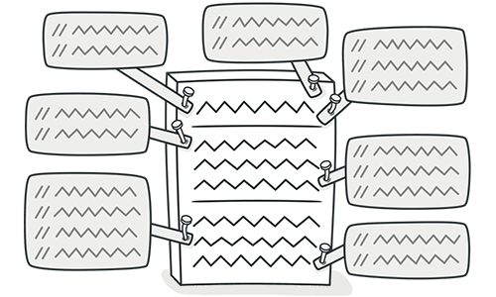
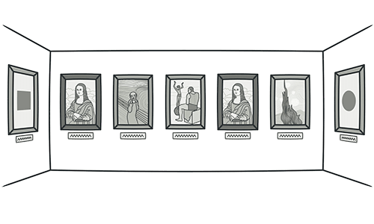
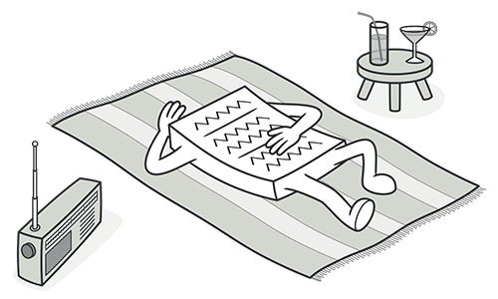
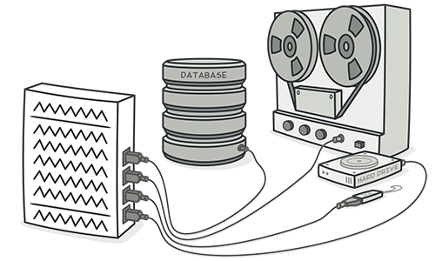
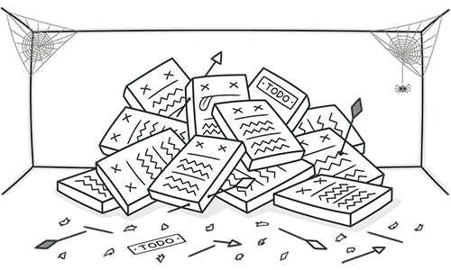
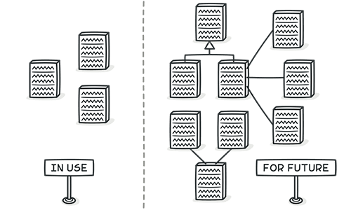
Рефакторинг – Замусориватели
являют собой что-то бесполезное и лишнее, от чего можно было бы избавиться, сделав код чище, эффективней и проще для понимания.
Комментарии
При внесении изменений в класс приходится изменять большое число различных методов.
Дублирование кода
Два фрагмента кода выглядят почти одинаковыми.
Ленивый класс
если класс не делает достаточно много, чтобы уделять ему достаточно внимания, он должен быть уничтожен.
Класс данных
Эти классы не содержат никакой дополнительной функциональности и не могут самостоятельно работать с данными, которыми владеют.
Мертвый код
Переменная, параметр, поле, метод или класс больше не используются (чаще всего потому, что устарели).
Теоретическая общность
Класс, метод, поле или параметр не используются.

Slide 14
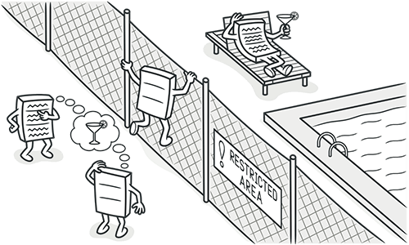
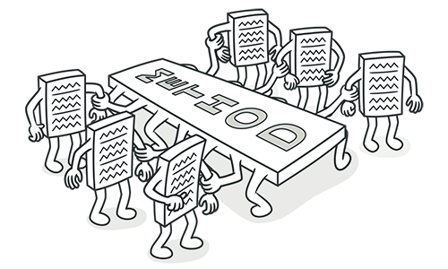
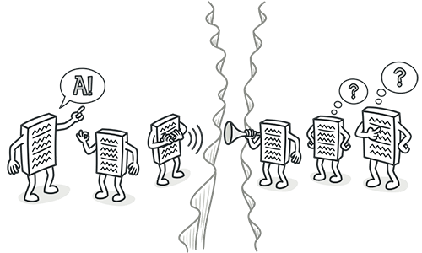
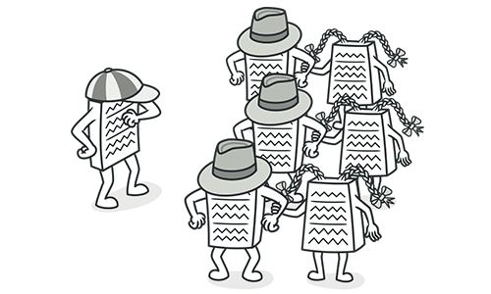
Рефакторинг – Опутыватели связями
приводят к избыточной связанности между классами, либо показывают, что бывает, если тесная связанность заменяется постоянным делегированием.
Завистливые функции
Метод обращается к данным другого объекта чаще, чем к собственным данным.
Неуместная близость
Один класс использует служебные поля и методы другого класса.
Цепочка вызовов
Вы видите в коде цепочки вызовов вроде такой
$a->b()->c()->d()
Посредник
Если класс при выполнении одного действия – делегирует работу другому классу – стоит задуматься, зачем он вообще существует.

Slide 15
Шаблоны проектирования

Slide 16

Паттерны проектирования
Паттерны проектирования — это проверенные временем решения распространенных задач, с которыми сталкиваются разработчики программного обеспечения. Они представляют собой шаблоны, которые можно применять для решения типовых задач в проектировании программ. Паттерны помогают сделать код более структурированным, модульным, удобным для поддержки и расширения.
Категории паттернов:
Порождающие
Структурные
Поведенческие
Преимущества использования паттернов проектирования
Повторное использование решений: Позволяет использовать проверенные временем решения, что ускоряет процесс разработки.
Улучшенная структура кода: Способствует созданию более модульного, читаемого и поддерживаемого кода.
Снижение сложности: Облегчает решение сложных задач проектирования, делая код более понятным и упорядоченным.
Улучшенная коммуникация: Паттерны служат общим языком для разработчиков, облегчая обсуждение и понимание архитектурных решений.

Slide 17
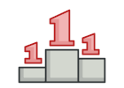
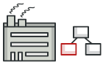
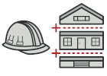
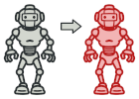
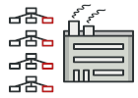
Порождающие
Порождающие паттерны – отвечают за удобное и безопасное создание новых объектов или даже целых семейств объектов.
Одиночка
Singleton
гарантирует, что у класса есть только один экземпляр, и предоставляет к нему глобальную точку доступа.
Фабричный метод
Factory method
определяет общий интерфейс для создания объектов в суперклассе, позволяя подклассам изменять тип создаваемых объектов.
Строитель
Builder
позволяет создавать сложные объекты пошагово. Строитель даёт возможность использовать один и тот же код строительства для получения разных представлений объектов.
Прототип
Prototype
позволяет копировать объекты, не вдаваясь в подробности их реализации.
Абстрактная фабрика
Abstract factory
позволяет создавать семейства связанных объектов, не привязываясь к конкретным классам создаваемых объектов.

Slide 18
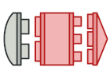


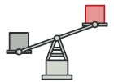
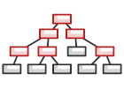
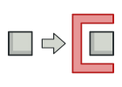
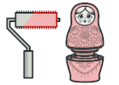
Порождающие
Порождающие паттерны – отвечают за удобное и безопасное создание новых объектов или даже целых семейств объектов.
Адаптер
Adapter
позволяет объектам с несовместимыми интерфейсами работать вместе.
Фасад
Facade
предоставляет простой интерфейс к сложной системе классов, библиотеке или фреймворку.
Мост
Bridge
разделяет один или несколько классов на две отдельные иерархии — абстракцию и реализацию, позволяя изменять их независимо друг от друга.
Легковес
Flyweight
позволяет вместить бóльшее количество объектов в отведённую оперативную память. Легковес экономит память, разделяя общее состояние объектов между собой, вместо хранения одинаковых данных в каждом объекте.
Компоновщик
Composite
позволяет сгруппировать множество объектов в древовидную структуру, а затем работать с ней так, как будто это единичный объект.
Заместитель
Proxy
позволяет подставлять вместо реальных объектов специальные объекты-заменители. Эти объекты перехватывают вызовы к оригинальному объекту, позволяя сделать что-то до или после передачи вызова оригиналу.
Декоратор
Decorator
позволяет динамически добавлять объектам новую функциональность, оборачивая их в полезные «обёртки».

Slide 19
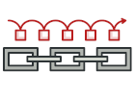
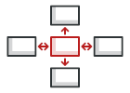
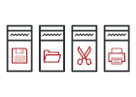
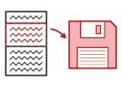
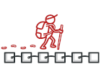
Поведенческие
Поведенческие паттерны – решают задачи эффективного и безопасного взаимодействия между объектами программы.
Цепочка обязанностей
Chain of Responsibility
позволяет передавать запросы последовательно по цепочке обработчиков. Каждый последующий обработчик решает, может ли он обработать запрос сам и стоит ли передавать запрос дальше по цепи.
Посредник
Mediator
позволяет уменьшить связанность множества классов между собой, благодаря перемещению этих связей в один класс-посредник.
Команда
Command
превращает запросы в объекты, позволяя передавать их как аргументы при вызове методов, ставить запросы в очередь, логировать их, а также поддерживать отмену операций.
Снимок
Memento
позволяет сохранять и восстанавливать прошлые состояния объектов, не раскрывая подробностей их реализации.
Итератор
Iterator
даёт возможность последовательно обходить элементы составных объектов, не раскрывая их внутреннего представления.

Slide 20

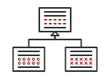
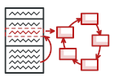
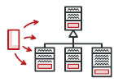
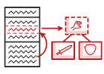
Поведенческие
Поведенческие паттерны – решают задачи эффективного и безопасного взаимодействия между объектами программы.
Наблюдатель
Observer
создаёт механизм подписки, позволяющий одним объектам следить и реагировать на события, происходящие в других объектах.
Шаблонный метод
Template method
определяет скелет алгоритма, перекладывая ответственность за некоторые его шаги на подклассы. Паттерн позволяет подклассам переопределять шаги алгоритма, не меняя его общей структуры.
Состояние
State
позволяет объектам менять поведение в зависимости от своего состояния. Извне создаётся впечатление, что изменился класс объекта.
Посетитель
Visitor
позволяет добавлять в программу новые операции, не изменяя классы объектов, над которыми эти операции могут выполняться.
Стратегия
Strategy
определяет семейство схожих алгоритмов и помещает каждый из них в собственный класс, после чего алгоритмы можно взаимозаменять прямо во время исполнения программы.

Slide 21
Практика
Определить проблемы
Работа в сессионном зале

Slide 22
Задание в сессионном зале
Определить проблемы в коде
Создать для них решения
Внести изменения и проверить работоспособность кода

Slide 23
Работа в сессионном зале

Slide 24
Работа в сессионных залах
Пусть каждая команда покажет свои решения и расскажет:
что получилось сделать;
где были трудности и какие вопросы возникли в процессе решения.
Преподаватель разбирает решения, указывает на ошибки и показывает верный подход к решению.

Slide 25
В ЗАКЛЮЧЕНИЕ
Поняли что такое рефакторинг кода и зачем это нужно
Поняли что такое шаблоны проектирования и как их применять
Выявили недостатки текущего проекта
Внесли доработки в код проекта
Проверили работоспособность проекта

